Slide 1
基于时效性和序列性的推荐系统分析
毕业答辩
答辩人：杨仕豪
指导老师：方慧
答辩日期：2019年5月5日

Slide 2
论文结构
行文思路
01 / 研究历史与背景
从推荐系统的历史和背景出发，鉴于很多推荐系统没有考虑时间效应，本文对推荐系统的时效性和序列性进行了分析和讨论，并在传统机器学习算法和推荐系统算法的基础上加入了时间因素。
02 / 推荐系统相关理论
03 / 基于时间变化的推荐系统
04 / 实验结果
05 / 研究展望

Slide 3
推荐系统基本理论
基于内容的推荐
基于用户的协同过滤（UserCF）
基于协同过滤的推荐
基于物品的协同过滤（ItemCF）
SVD
时间感知算法
基于隐式（SVD）模型的推荐
Asymmetric-SVD
SVD++
基于标签的推荐
…

Slide 4
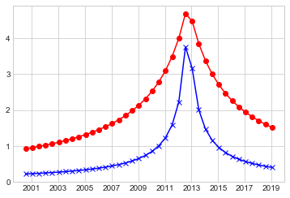

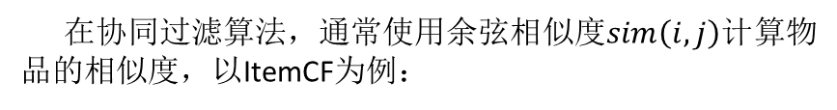
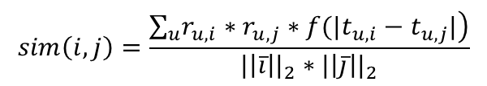
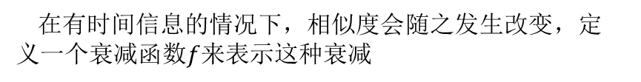
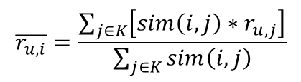

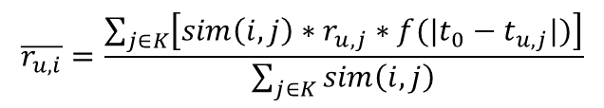
基于时间变化的推荐系统
时效性分析
在协同过滤算法，通常使用余弦相似度$sim\left(i,j\right)$计算物品的相似度，以ItemCF为例：
$$sim\left(i,j\right)=\cos\left(\overline{i},\overline{j}\right)=\frac{\overline{i}∙\overline{j}}{{|\left|\overline{i}\right||}_{2}∗{|\left|\overline{j}\right||}_{2}}$$
$$\overline{r_{u,i}}=\frac{\sum_{j∈K}{\left[sim\left(i,j\right)∗r_{u,j}\right]}}{\sum_{j∈K}{sim\left(i,j\right)}}$$
在有时间信息的情况下，相似度会随之发生改变，定义一个衰减函数$f$来表示这种衰减
评分预测随时间变化曲线
$$sim\left(i,j\right)=\frac{\sum_{u}{\left.r_{u,i}∗r_{u,j}∗f(|t_{u,i}−t_{u,j}|\right)}}{{|\left|\overline{i}\right||}_{2}∗{|\left|\overline{j}\right||}_{2}}$$
红色线表示$α=0.001$，蓝色线表示$α=0.005$
$$f\left(t\right)=\frac{1}{1+αt}$$
模型名称 | RMSE
基于物品的临近模型+时效性分析 | 1.198066
基于物品的临近模型 | 1.22062
$$\overline{r_{u,i}}=\frac{\sum_{j∈K}{\left[sim\left(i,j\right)∗r_{u,j}∗f(|t_{0}−t_{u,j}|)\right]}}{\sum_{j∈K}{sim\left(i,j\right)}}$$

Slide 5
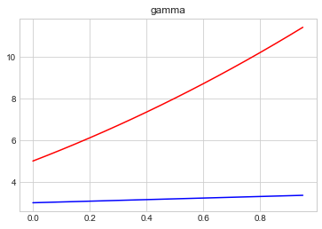
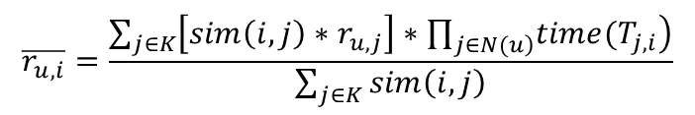
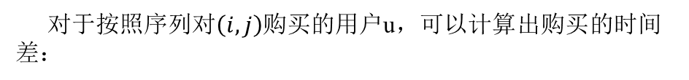


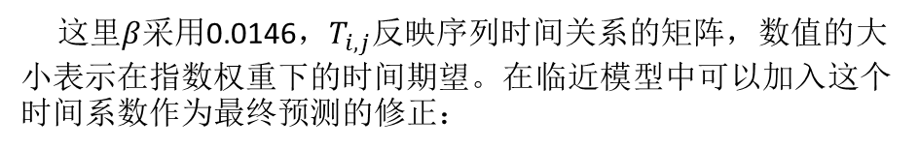
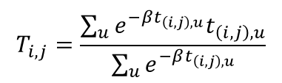
基于时间变化的推荐系统
序列性分析
对于按照序列对$\left(i,j\right)$购买的用户u，可以计算出购买的时间差：
$$t_{\left(i,j\right),u}=t_{u,j}−t_{u,i}$$
一般来说，购买i和j时间间隔越长，他们的相关性就越低，且序列性越差。利用指数函数表示这种削减,构建一个新的矩阵：
$$T_{i,j}=\frac{\sum_{u}{e^{−βt_{\left(i,j\right),u}}t_{\left(i,j\right),u}}}{\sum_{u}{e^{−βt_{\left(i,j\right),u}}}}$$
这里$β$采用0.0146，$T_{i,j}$反映序列时间关系的矩阵，数值的大小表示在指数权重下的时间期望。在临近模型中可以加入这个时间系数作为最终预测的修正：
Gamma值变化对两种商品评分预测的影响
模型名称 | RMSE
基于物品的临近模型+序列性分析 | 1.21314
基于物品的临近模型 | 1.22062
$$time\left(x\right)=1+\frac{γ}{x}$$
$$\overline{r_{u,i}}=\frac{\sum_{j∈K}{\left[sim\left(i,j\right)∗r_{u,j}\right]∗\prod_{\left.j∈N(u\right)}{\left.time(T_{j,i}\right)}}}{\sum_{j∈K}{sim\left(i,j\right)}}$$

Slide 6
XGBoost机器学习模型
建立用户相似度矩阵和商品相似度矩阵，如果要预测用户u对商品i的评分，找到和i最相似并且u也购买过的商品的评分并作为学习模型的特征，再找到和u最相似并且购买过的商品i的评分并也作为学习模型的特征。
user | game | GAvg | sur1 | sur2 | sur3 | sur4 | sur5 | smr1 | smr2 | smr3 | smr4 | smr5 | UAvg | MAvg | rating
0 | 0 | 4.0 | 5 | 5 | 5 | 5 | 5 | 5 | 5 | 5 | 5 | 4 | 4.6 | 4.48 | 5
27 | 0 | 4.0 | 5 | 5 | 5 | 5 | 5 | 5 | 5 | 5 | 5 | 4 | 4.5 | 4.48 | 5
338 | 0 | 4.0 | 5 | 5 | 5 | 5 | 5 | 5 | 3 | 4.3 | 4.3 | 4.3 | 4.3 | 4.61 | 5
409 | 0 | 4.0 | 5 | 5 | 5 | 5 | 5 | 1 | 2 | 1 | 1.2 | 1.2 | 1.2 | 4.48 | 1
621 | 0 | 4.0 | 5 | 5 | 5 | 5 | 5 | 5 | 5 | 5 | 5 | 5 | 4.0 | 4.48 | 5

Slide 7
实验准备
新的数据集中包含227142条数据，训练及和测试集数据比为4：1
亚马逊商品用户（video game dataset）评分数据集进行实验，这个数据集有1048576条行为数据，其中包含了652262个用户和41360个游戏。
选择参与评价的游戏在5个以上的用户，和评分数量高于50游戏。选择2009年12月1日之后的所有数据作为新的数据集。
 | 训练集 | 测试集
评分数 | 181713 | 45429
用户数 | 45607 | 14579
游戏数 | 3000 | 1762

Slide 8
实验结果
本文在基本的推荐系统算法基础上，利用机器学习模型进行综合分析，同时考虑了推荐中的时效性和序列性，得出如下实验结果：
算法名称 | 模型名称 | RMSE
XGBoost+基线模型+基于物品的临近模型+SVD模型 | xgb_final | 0.6471
基线模型+ XGBoost+基于物品的临近模型 | xgb_knn_bsl | 0.6471
基线模型+ XGBoost | xgb_bsl | 0.6486
XGBoost | first_algo | 0.6500
基线模型+基于物品的临近模型+SVD模型 | xgb_all_models | 1.1160
基线模型 | bsl_algo | 1.1383
SVD++模型 | svdpp | 1.1544
SVD模型 | svd | 1.1612
基于用户的临近模型 | knn_bsl_u | 1.2206
基于物品的临近模型 | knn_bsl_g | 1.2206
模型名称 | RMSE
基于物品的临近模型+时效性分析 | 1.1980
基于物品的临近模型+序列性分析 | 1.2131
基于物品的临近模型+时效性分析+序列性分析 | 1.1892
XGBoost+时效性分析 | 0.6470
XGBoost+序列性分析 | 0.6474
考虑时间效应的综合实验结果
未考虑时间效应的综合实验结果

Slide 9
参考文献
[1]G. Linden, B. Smith, and J. York, “Amazon.com Recommendations: Item-to-Item Collaborative Filtering,” IEEE Internet Computing, vol. 7, no. 1, 2003.
[2]G.D. Linden, J.A. Jacobi, and E.A. Benson, Collaborative Recommendations Using Item-to-Item Similarity Mappings, US Patent 6,266,649, to Amazon.com, Patent and Trademark Office, 2001 (filed 1998).
[3]朱扬勇，孙蜻.推荐系统研究进展[[J].计算机科学与探索,2015,9(5):513-525
[4]Goldberg D, Nicholls D, Brian M.O, et a1.Using collaborative filtering to weave an information tapestry[J].Communications of the ACM一Special issue on information filtering,1992,35(12),61-70.
[5]Resnick P, lacovou N, Suchak M, et al. GroupLens : an open architecture for collaborative filtering of netnews[C].CSCW 1994 proceedings of the 1994 ACM conference on Computer supported cooperative work, 1994: 175-186
[6]Xin D, Lei Y, et a1.A Hybrid Collaborative Filtering Model with Deep Structure for Recommender Systems[C]//Proceedings of the Thirty-First AAAI Conference on Artificial Intelligence,2017:1309-1315.
[7] Kim D , Park C , Oh J , et al. Convolutional Matrix Factorization for Document Context-Aware Recommendation[C]// Acm Conference on Recommender Systems. ACM, 2016.
[8] Dias R , Fonseca M J . Improving Music Recommendation in Session-Based Collaborative Filtering by Using Temporal Context[C]// IEEE International Conference on Tools with Artificial Intelligence. IEEE Computer Society, 2013.
[9] Koren, Yehuda , and R. Bell . "Advances in Collaborative Filtering." Recommender Systems Handbook (2015):145-186.

Slide 10
谢谢大家

